Slide 2
PROYECTOS DE INVERSIÓN 2024
Fuente de la información: Decreto No. 2295 de diciembre 29 de 2023 Por el cual se liquida el Presupuesto General de la Nación para la vigencia fiscal de 2024, se detallan las apropiaciones y se clasifican y definen sus gastos
Oficina Asesora de Planeación
Enero de 2024

Slide 3
RESUMEN DE PROYECTOS DE INVERSIÓN DE LA SUPERINTENDENCIA NACIONAL DE SALUD 2024
PROGRAMA | PROYECTO DE INVERSIÓN | RECURSOS 2024
Inspección, vigilancia y control $ 42.307.251.540 | 1.Fortalecimiento de la protección del usuario del sistema de salud, a través de mecanismos de inspección y vigilancia y la promoción de la participación de los ciudadanos nacional. | $ 27.354.328.639
Inspección, vigilancia y control $ 42.307.251.540 | 2. Mejoramiento en la ejecución de las acciones de supervisión y control frente a la gestión en el SGSSS de los vigilados de la Supersalud nacional | $ 11.221.561.979
Inspección, vigilancia y control $ 42.307.251.540 | 3. Fortalecimiento del conocimiento de los ciudadanos del funcionamiento del SGSSS, sus derechos y deberes en salud, y las acciones y resultados de la gestión de la Supersalud nacional | $ 3.731.360.922
Aseguramiento y prestación integral de servicios en salud $ 841.649.952 | 4. Optimización de la utilización de los mecanismos de administración de justicia dispuestos por la Supersalud en la resolución de conflictos entre los actores del SGSSS nacional | $ 841.649.952
Fortalecimiento de la gestión y dirección del sector salud y protección social $ 36.564.289.427 | 5. Desarrollo de la gestión estratégica del talento humano en la Supersalud a nivel nacional | $ 2.575.000.000
Fortalecimiento de la gestión y dirección del sector salud y protección social $ 36.564.289.427 | 6. Fortalecimiento de la administración de la gestión documental en la Supersalud nacional | $ 8.533.331.406
Fortalecimiento de la gestión y dirección del sector salud y protección social $ 36.564.289.427 | 7. Fortalecimiento del sistema integrado de gestión en la provisión de los servicios de la Supersalud a sus grupos de valor dentro del SGSSS nacional | $ 686.754.065
Fortalecimiento de la gestión y dirección del sector salud y protección social $ 36.564.289.427 | 8. Optimización del aprovisionamiento, desarrollo de servicios y soluciones de tecnologías de la información que soportan las acciones de IVC al SGSSS nacional | $ 24.769.203.956
TOTAL, SUPERINTENDENCIA NACIONAL DE SALUD |  | $ 79.713.190.919

Slide 4

1.Fortalecimiento de la protección del usuario del sistema de salud, a través de mecanismos de inspección y vigilancia y la promoción de la participación de los ciudadanos nacional.
BPIN
202300000000354
Superintendencia Delegada para la Protección al Usuario
Dependencia responsable
Fortalecer la implementación de acciones de IV en la atención al usuario, la participación ciudadana y control social en el SGSSS
Objetivo General
Presupuesto 2024
$ 27.354.328.639
1. Incrementar el nivel de la participación ciudadana y el ejercicio del control social en el SGSSS
Objetivo Específicos
2. Mejorar la atención a los usuarios del SGSSS en los diferentes canales de atención

Slide 5
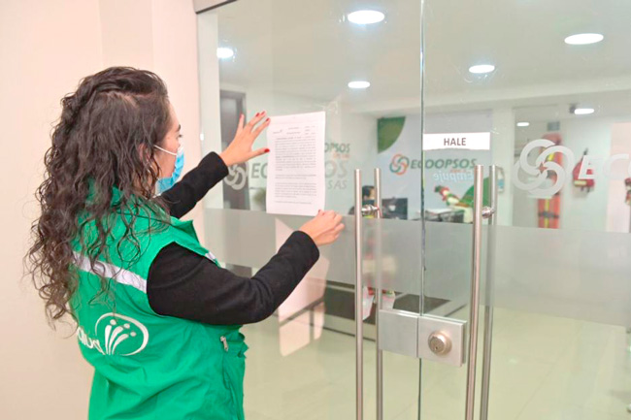
2. Mejoramiento en la ejecución de las acciones de supervisión y control frente a la gestión en el SGSSS de los vigilados de la Supersalud Nacional
Dependencias Responsables
01
Superintendencia Delegada de Investigaciones Administrativas
BPIN
02
Superintendencia Delegada para Entidades de Aseguramiento en Salud
202300000000353
Superintendencia Delegada para Entidades Territoriales Generadores Recaudadores y Administradores de Recursos SGSSS
Presupuesto 2024
03
$ 11.221.561.979
04
Superintendencia Delegada para Prestadores de Servicio de Salud
Objetivo
General
05
Superintendencia Delegada para Operadores Logísticos de Tecnologías en Salud y Gestores
Mejoramiento la ejecución de las acciones y supervisión y control frente a la gestión en el SGSSS de los vigilados de la Supersalud
06
Despacho Superintendente Nacional de Salud
Objetivo Especificos
07
Dirección de Innovación y Desarrollo
Mejorar la oportunidad en la definición y seguimiento a las acciones de control.
Optimizar las estrategias e instrumentos de fortalecimiento de las funciones desarrolladas por los vigilados en el Sector Salud.
Fortalecer el seguimiento, monitoreo y evaluación a los sujetos vigilados en los diversos temas de supervisión.
08
Oficina de Liquidaciones
09
Dirección Jurídica

Slide 6
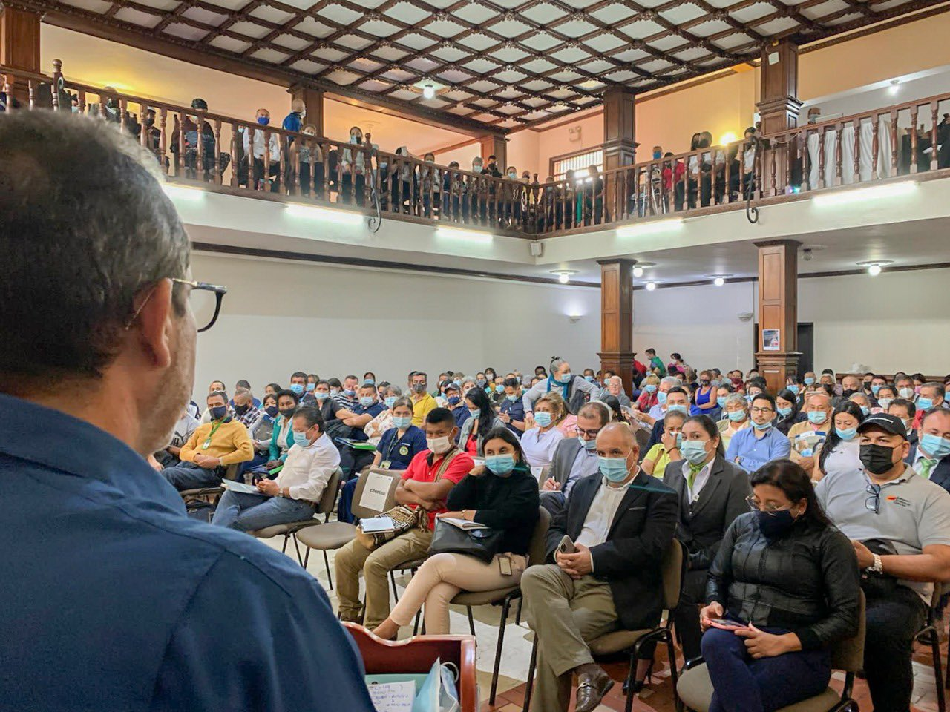
3. Fortalecimiento del conocimiento de los ciudadanos del funcionamiento del SGSSS, sus derechos y deberes en salud, y las acciones y resultados de la gestión de la Supersalud Nacional
Dependencia Responsable
Oficina Asesora de Comunicaciones Estratégica e Imagen Institucional
BPIN
202300000000356
Fortalecimiento el conocimiento de los ciudadanos del funcionamiento del SGSSS, sus derechos y deberes en salud, y las acciones y resultados de la gestión de la Superintendencia Nacional de Salud
Objetivo
General
Objetivo
Especifico
Lograr la continuidad y desarrollo de las estrategias y campañas de comunicación informativa y organizacional
Presupuesto 2024
$ 3.731.360.922

Slide 7

4. Optimización de la utilización de los mecanismos de administración de justicia dispuestos por la Supersalud en la resolución de conflictos entre los actores del SGSSS nacional
Facilitar el acceso en los territorios a la conciliación extrajudicial como mecanismo de resolución de los conflictos económicos que surjan entre los actores del SGSSS.
Optimizar la resolución de las demandas presentadas por los actores del SGSSS frente a las barreras de acceso a los servicios de salud.
202300000000354
Objetivo
General
Dependencia
Encargada
Presupuesto
2024
BPIN
Optimizar la utilización de los mecanismos de administración de justicia dispuestos por la Supersalud en la resolución de conflictos entre los actores del SGSSS
Superintendencia Delegada para la Función Jurisdiccional y de Conciliación
Objetivos
Específicos
$ 841.649.952

Slide 8

5. Desarrollo de la gestión estratégica del talento humano en la Supersalud a nivel nacional
Dependencia
Encargada
Dirección de Talento Humano
BPIN
2019011000038
Mejorar la gestión estratégica del talento humano en la Superintendencia Nacional de Salud.
Objetivo
General
Objetivo
Especifico
Desarrollar estrategias de fortalecimiento del talento humano
Presupuesto
2024
$ 2.575.000.000

Slide 9

6. Fortalecimiento de la administración de la gestión documental en la Supersalud nacional
Dependencia
Encargada
Dirección Administrativa – Grupo de Gestión Documental
Objetivo
General
Fortalecimiento la administración de la gestión documental que facilite la operatividad de la Supersalud
BPIN
2020011000231
Objetivo
Especifico
1. Optimizar el control frente a la producción, digitalización, preservación y conservación documental.
2. Actualizar y aplicar las políticas, planes, programas, procesos, procedimientos e instrumentos archivísticos.
3. Fortalecer la implementación de soluciones tecnológicas en el ciclo vital del documento.
Presupuesto
2024
$ 8.533.331.406

Slide 10

7. Fortalecimiento del Sistema Integrado de gestión en la provisión de los servicios de la Supersalud a sus grupos de valor dentro del SGSSS nacional
Oficina Asesora de Planeación
Dirección de Innovación y Desarrollo
Dirección Administrativa – Grupo de Recursos Físicos
Dependencias
Encargada
BPIN
202300000000357
Presupuesto
2024
$ 686.754.065
Fortalecer el Sistema Integrado de
Gestión en la provisión de servicios de la
Supersalud a sus grupos de valor dentro
del SGSSS
Objetivo
General
Optimizar la operativización de los componentes y lineamientos del sistema integrado de gestión.
Fomentar la cultura de la planeación y seguimiento en la gestión institucional.
Objetivos
Específicos

Slide 11

8. Optimización del aprovisionamiento, desarrollo de servicios y soluciones de tecnologías de la información que soportan las acciones de IVC al SGSSS nacional
Dependencia
Encargada
BPIN
Presupuesto
2024
Objetivo
General
Objetivos Específicos
Optimizar la infraestructura tecnológica que soporta los sistemas de información, servicios, y tramites dispuestos por la entidad a los actores del SGSSS.
Mejorar la disposición de la información requerida en la ejecución de las acciones de IVC.
Fortalecer la implementación de estrategias metodológicas, de innovación, analítica, gestión tecnológica y gobernabilidad de datos
Dirección de Innovación y Desarrollo – Subdirección de Tecnologías de la Información
202300000000352
$ 24.769.203.956

Slide 12
¿COMO CONSULTAR LA EJECUCIÓN DE LOS PROYECTOS DE INVERSIÓN?
La Superintendencia Nacional de Salud-Oficina Asesora de Planeación pone a disposición del público en General, a través de la página web, el seguimiento mensual de los proyectos de inversión en la siguiente ruta:
http://www.supersalud.gov.co/es-co/nuestra-entidad/planeaci%C3%B3n/proyectos-de-inversion

Slide 13
SUPERINTENDENCIA NACIONAL
DE SALUD
Sede Administrativa Carrera 68A N° 24B - 10, Torre 3, Pisos 4, 9 y 10 Edificio Plaza Claro, Bogotá D.C. Lunes a viernes 8:00 a.m. a 4:00 p.m.
PBX: (57) (1) 744 2000 | Línea Gratuita Nacional: 01 8000 513 700 | Fax: (57) (1) 744 2000 opción 4

